Slide 1
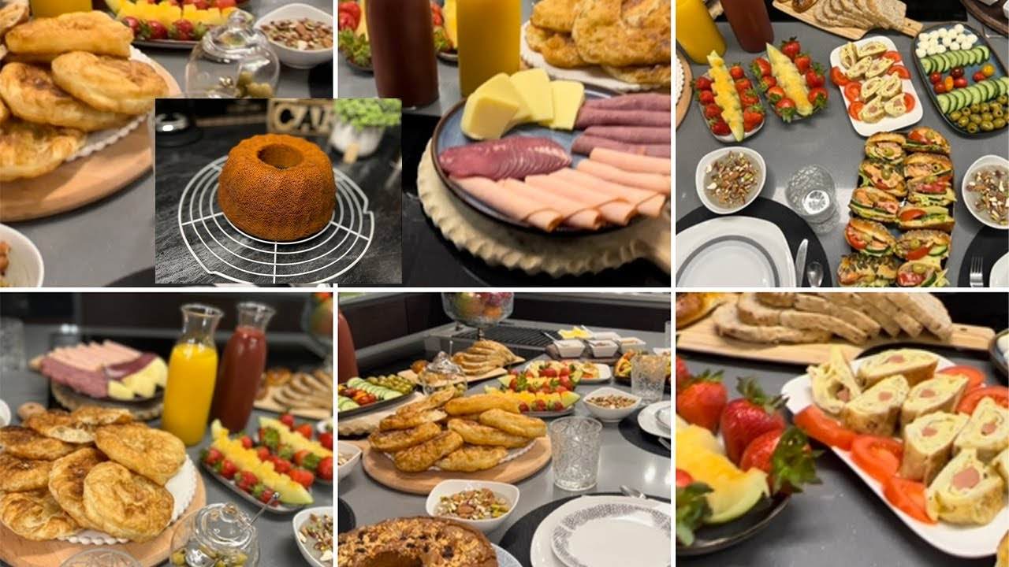



: Le tour du monde des petits déjeuners,

Slide 2
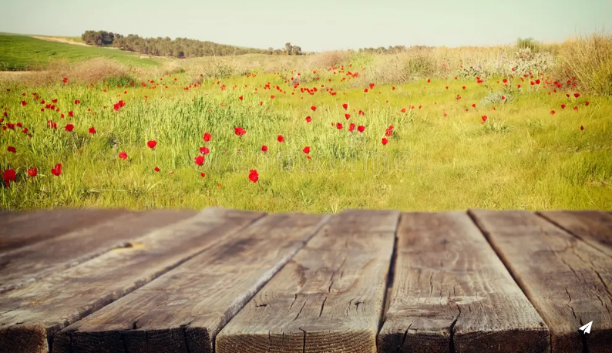
Et si le meilleur moyen de voyager, c’était de commencer par ce qu’on mange le matin?
Découvrons ensemble les petits déjeuner les plus étonnant, traditionnels ou insolites aux quatre coins du monde.

Slide 3

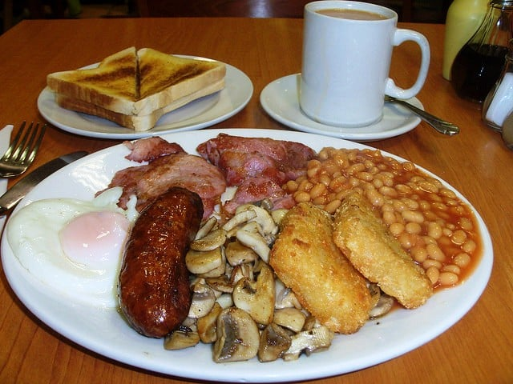
1. Un petit déjeuner anglais complet
Pour qu'il soit complet, un petit déjeuner anglais doit contenir des haricots, du bacon, des œufs, des champignons, des toasts, des galettes de pomme de terre, le tout accompagné d'une tasse de thé. Concernant la saucisse, elle n'est pas obligatoire, chacun ses envies matinales...

Slide 4
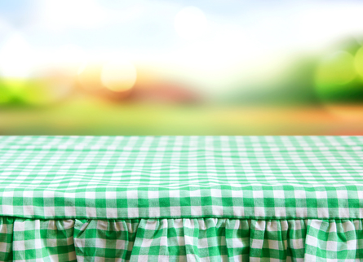
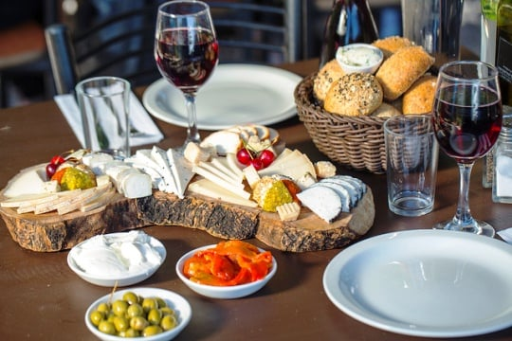
2. Petit déjeuner israélien
Le petit déjeuner israélien est composé de produits frais : pain frais, variété de fromages, jus de fruits frais, olives, et beurre sont ce que l'on retrouve le plus sur les plateaux repas israéliens.

Slide 5

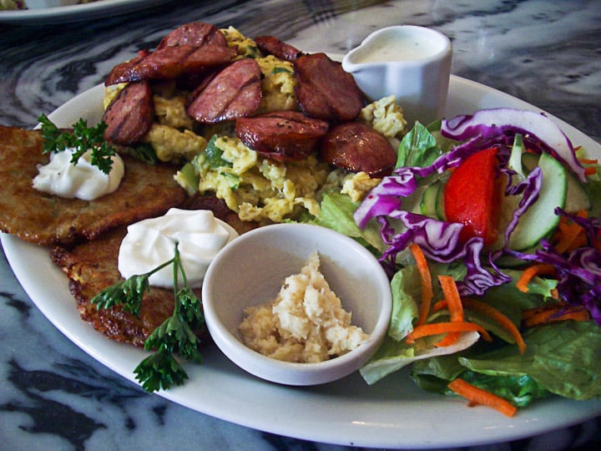
3. Le petit déjeuner polonais
En Pologne, le petit déjeuner traditionnel donne envie ! Œufs brouillés, un peu de salade, galettes de pommes de terre, avec des pièces de saucisses... De quoi bien démarrer la journée.

Slide 6

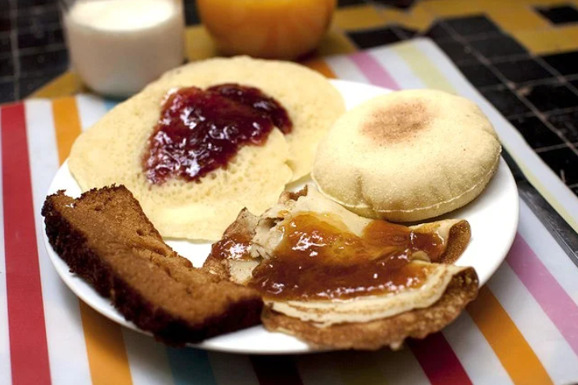
4. Un délicieux petit déjeuner marocain
Au Maroc, le premier repas de la journée se compose de différents pains, petites crêpes, de fromage et de beurre, accompagnés parfois de confitures parfumées. Les marocains ont des spécialités de pains très variées, dont une galette de semoule appelée Baghir.

Slide 7
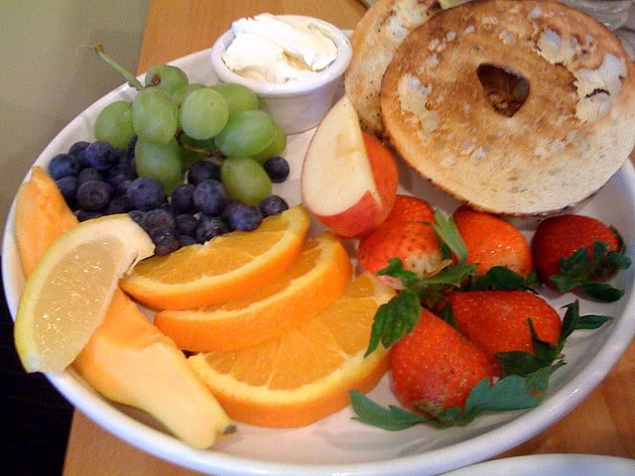
5. Petit déjeuner hawaiien
A Hawaii, on mange équilibré dès le matin. Les Hawaiiens mangent aussi un petit morceau de pain au petit déjeuner, mais ils ont surtout un large choix de fruits qui poussent toute l'année...

Slide 8
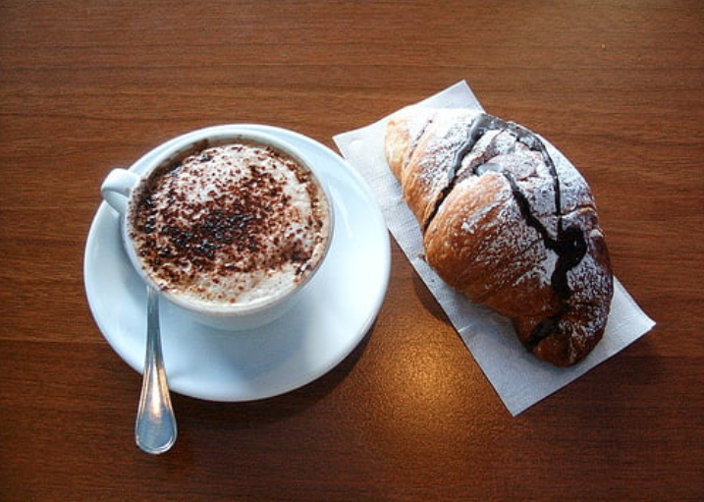
6. Le petit déjeuner italien
A croire que les pâtes et les pizzas du midi et du soir font qu'un petit déjeuner léger s'impose! Ici, un rapide 'Cappucino e cornetto', soit un cappucino accompagné d'un croissant.

Slide 9
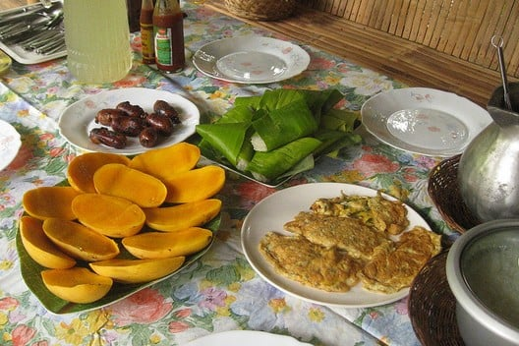
7. Petit déjeuner philippin
Aux Philippines, le petit déj n'est composé que de fruits locaux. Les mangues y sont très populaires. Pour garder de l'énergie toute la journée, le riz est le top du top, avec les petites sauces que l'on peut voir. L'autre plat local, le 'sinangag', une combinaison d'oeufs, de viande et de haricots.

Slide 10
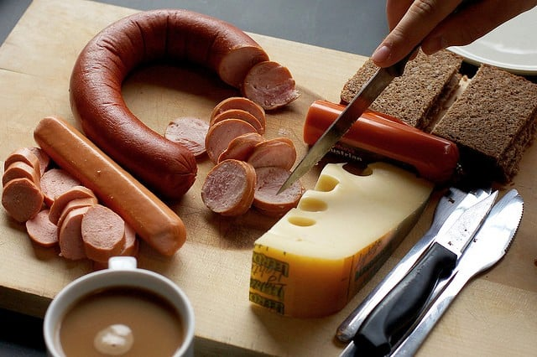
8. Petit déjeuner allemand
Ce n'est pas seulement un cliché : charcuterie et fromages au programme, c'est le petit déjeuner traditionnel de nos voisins allemands. Le tout accompagné de pain bien sûr, et d'un bon café.

Slide 11
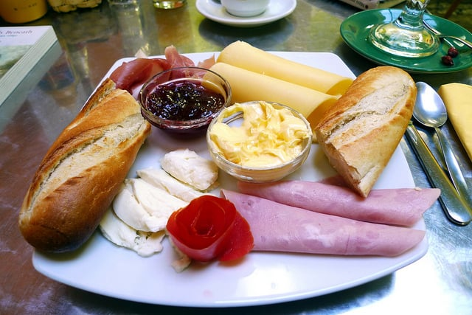
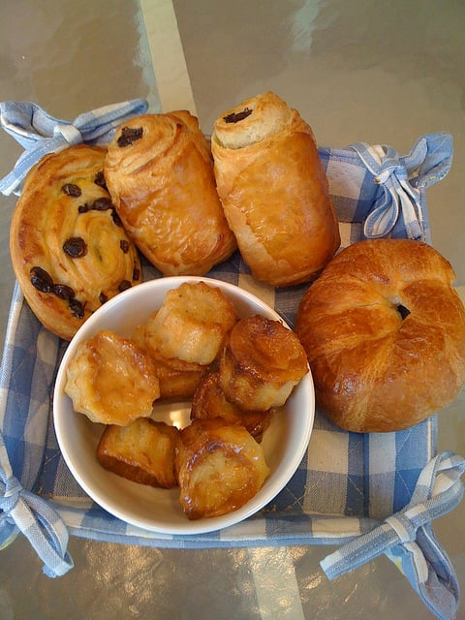
9. Le petit déjeuner français ,deux Ecoles,
Celui-là aussi, vous connaissez probablement ! Il y a le mythique croissant, mais aussi toutes sortes de viennoiseries : pains au chocolat (chocolatine) , pains aux raisins, cannelés, mais il peut être aussi accompagné d'un bon chocolat chaud, d'un jus de fruit où baguette jambon, beurre fromage de tartines,et café Bref, le petit déjeuner à la française!

Slide 12
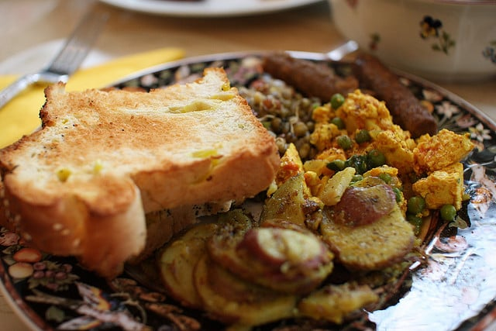
10. Le petit déjeuner indien
Ici, on a des patates grillées, du tofu indien, des lentilles, de la banane, des petits pois, et du pain. Selon les régions, les spécialités varient, mais celui-là donne bien envie !

Slide 13
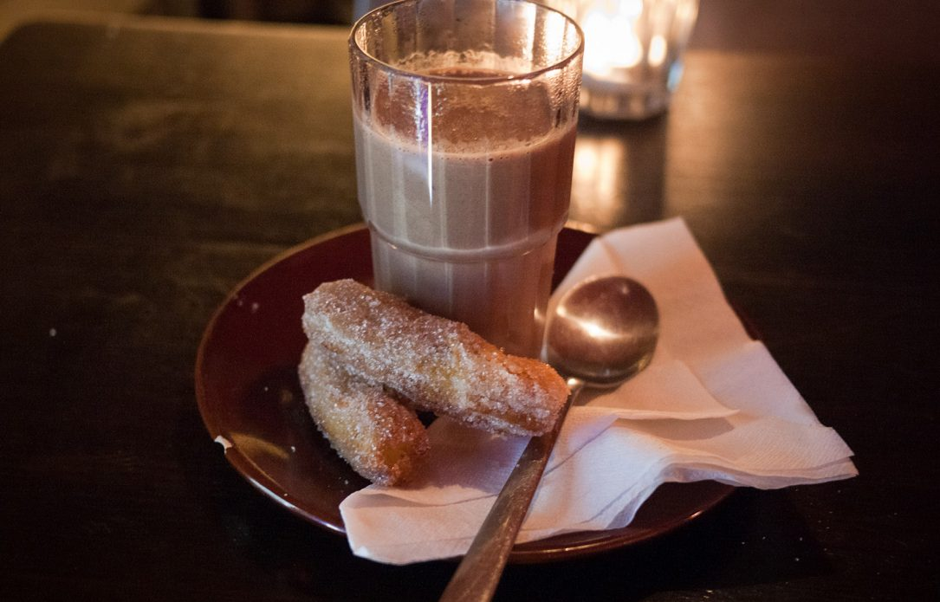
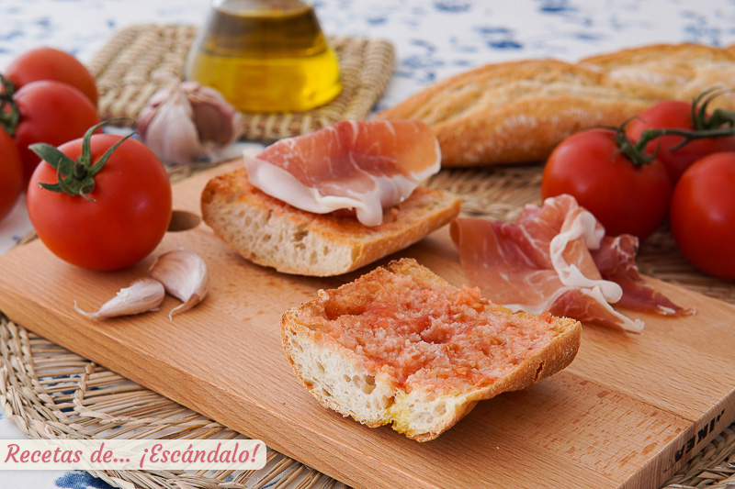
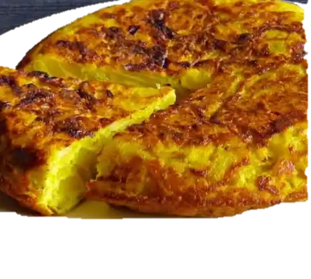
Le « cafe con leche » pour démarrer la journée : une institution !
Rares sont les Espagnols prenant un petit-déjeuner (desayuno) copieux avant de partir travailler : pour la plupart d’entre eux, la journée commence par un simple cafe con leche (café au lait) généralement bu dans un verre, à la maison ou au comptoir d’un bar populaire.
Une pause salée en milieu de matinée
Il faut savoir, en effet, que les Espagnols prennent leur repas de midi… vers 14 heures ! Certains salariés apprécient donc de reprendre des forces au cours d’une pause matinale à 10 ou 11 heures : c’est seulement à cette occasion que se fait l’éventuel repas du matin, dans un bar ou une cafétéria proche du bureau. Mais on est loin des tartines à la française : en Espagne, les en-cas salés sont rois ! Tortilla (omelette aux pommes de terre), bocadillos de jamon (sandwichs au jambon), pan con tomate (pain à la tomate) sont particulièrement typiques.

Slide 14
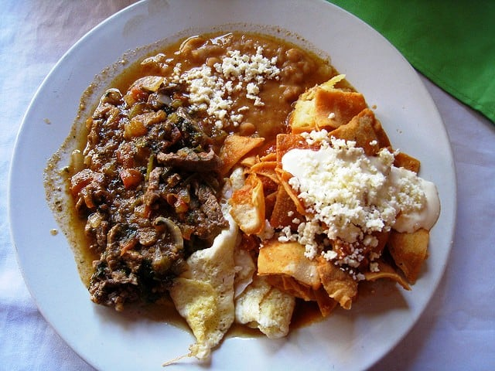
12. Le petit déjeuner mexicain
Le plateau du petit déjeuner mexicain, ça consiste en des morceaux de boeufs, des nachos, du fromage, et des haricots pour toujours avoir un petit déjeuner traditionnel. Sachez qu'au Mexique, le petit déjeuner est souvent épicé.

Slide 15
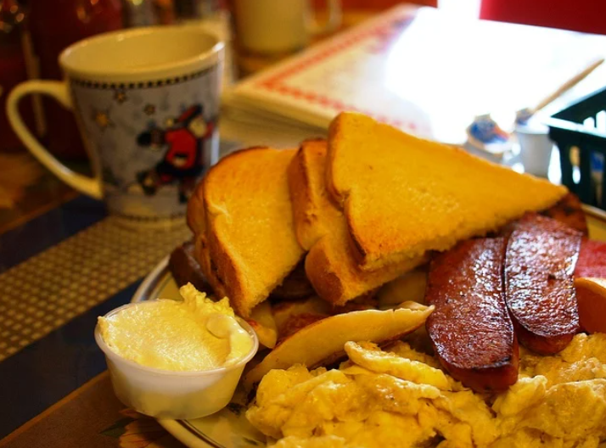
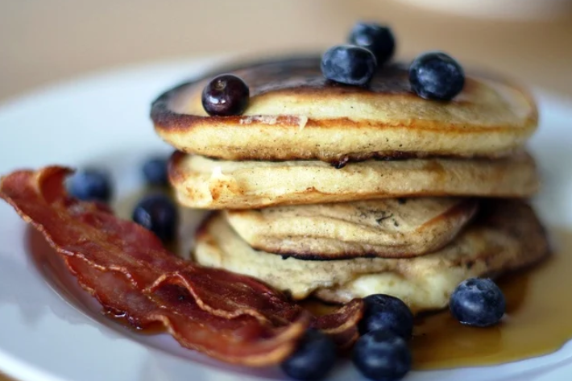
13. Le petit déjeuner canadien
Fruits, œufs brouillés, pains, et viande... Avec des petites sauces pour manger votre pain. Les petits déjeuners deviennent souvent des brunchs au Canada, tant ils sont copieux. Laissez-vous tenter !
14. Le populaire petit déjeuner américain
Bon celui-là, on pourrais penser que les titres on étaient inversé: pancakes faits-maison avec du sirop d'érable et des groseilles, et les fameuses tranches de bacon grillées. A table!

Slide 16
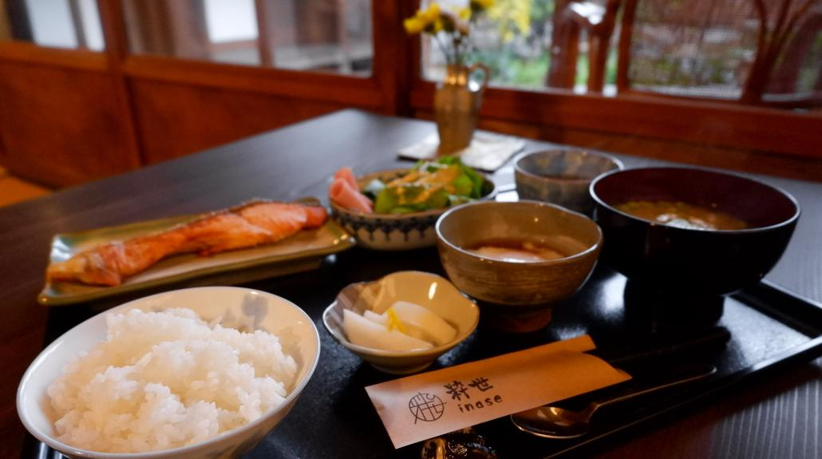
15. Le petit déjeuner Japonais
Le petit-déjeuner traditionnel japonais est un repas à l'image du déjeuner et du dîner, composé d'une succession de petits plats salés. On y retrouve les mêmes aliments : riz, poisson grillé, natto et soupe miso, accompagnés de thé vert.

Slide 17
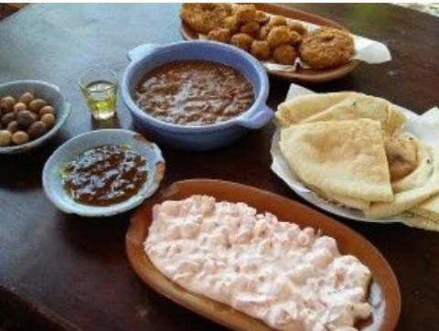
16. Le petit déjeuner en Egypte,
le petit déjeuner comprend habituellement un plat salé appelé foul, qui est un ragoût de fèves au cumin, de pois chiches, d’un œuf dur et de quelques légumes verts, d’ail et de citron et peut être accompagné de piment de Cayenne, avec de l’huile d’olive.

Slide 18
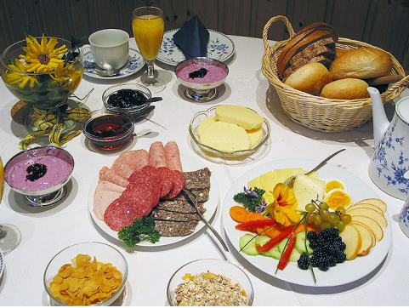
17. Le petit déjeuner islandais
Au petit déjeuner islandais, en plus des classiques jambon-fromage-confiture, on savoure une belle assiette de truites saumonées fumées qui se mange sur une tranche de pain noir (rúgbrauð) avec un peu de beurre. Le rúgbrauð est un pain que l’on a enterré près de sources chaudes pour le cuire en utilisant la géothermie. Par contre, attention, il est connu pour générer des flatulences, au point d’être surnommé « pain-tonnerre » par les locaux.

Slide 19

Commentaires et images du NET

